Slide 1
中规模组合逻辑标准构件
刘 军
合肥工业大学计算机与信息学院

Slide 2
12：中规模标准构件
译码器：将具有特定含义的一组(n位)二进制码辨认出来，并转换为一组(m位)高低电平信号。主要有二进制译码器、显示译码器。

Slide 3
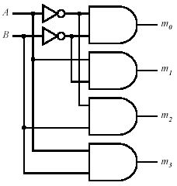
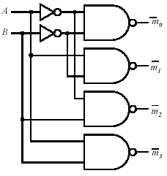
12：中规模标准构件
表 1
B
A
B
A
图 1
译码器
图 2
最小项生成器，输出信号中只有一个有效信号，其余的输出信号为无效信号。

Slide 4
12：中规模标准构件
译码器：将具有特定含义的一组(n位)二进制码辨认出来，并转换为一组(m位)高低电平信号。主要有二进制译码器、显示译码器。
二进制译码器： m = 2^{n} (全译码器) ，输入n位不同的代码，在m位输出中只有一个输出端呈现有效信号。
双2：4 线译码器； 3：8 线译码器； 4：16 线译码器
(74LS139) (74LS138) (74LS154)

Slide 5
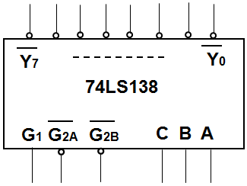
12：中规模标准构件
3-8译码器(74LS138)：逻辑结构
图 3

Slide 6
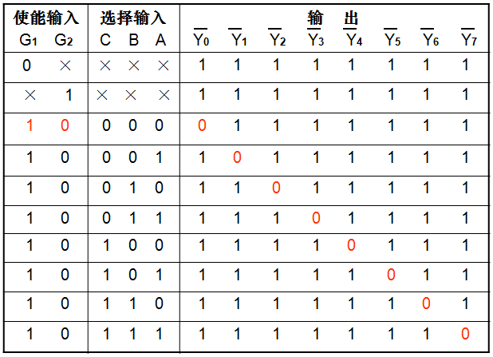
12：中规模标准构件
3-8译码器(74LS138)：逻辑功能表
表 2
输出逻辑表达式：

Slide 7
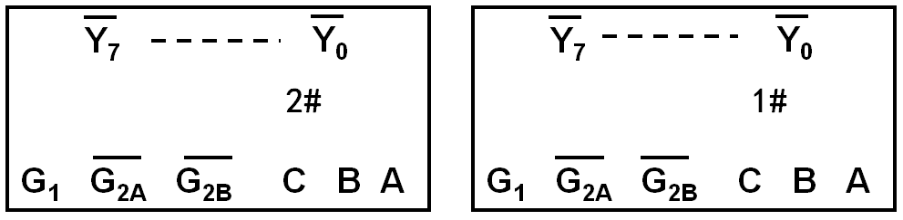
12：中规模标准构件
3-8译码器(74LS138)扩展成4-16译码器
图 4

Slide 8
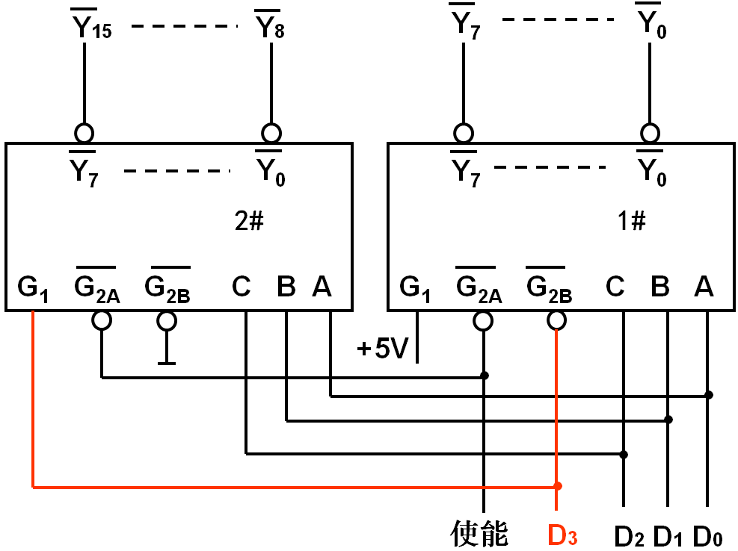
12：中规模标准构件
3-8译码器(74LS138)扩展成4-16译码器
图 5

Slide 9
12：中规模标准构件
3-8译码器(74LS138)扩展成4-16译码器
1
1
1
1
图 6
1

Slide 10
12：中规模标准构件
3-8译码器(74LS138)扩展成4-16译码器
1
1
1
0
图 7
0
0
0
0
0

Slide 11
12：中规模标准构件
3-8译码器(74LS138)扩展成4-16译码器
1
1
0
1
图 8
0
0
1
1
1

Slide 12
12：中规模标准构件
3-8译码器(74LS138)扩展成4-16译码器
1
0
1
1
图 9
0
1
0
0
0

Slide 13
12：中规模标准构件
3-8译码器(74LS138)扩展成4-16译码器
0
1
1
1
图 10
0
1
1
1
1

Slide 14
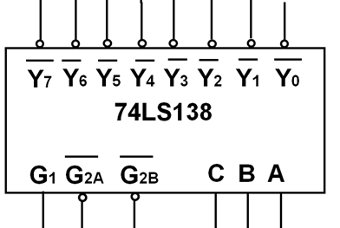
12：中规模标准构件
译码器构建逻辑函数:
例1：
图 11

Slide 15
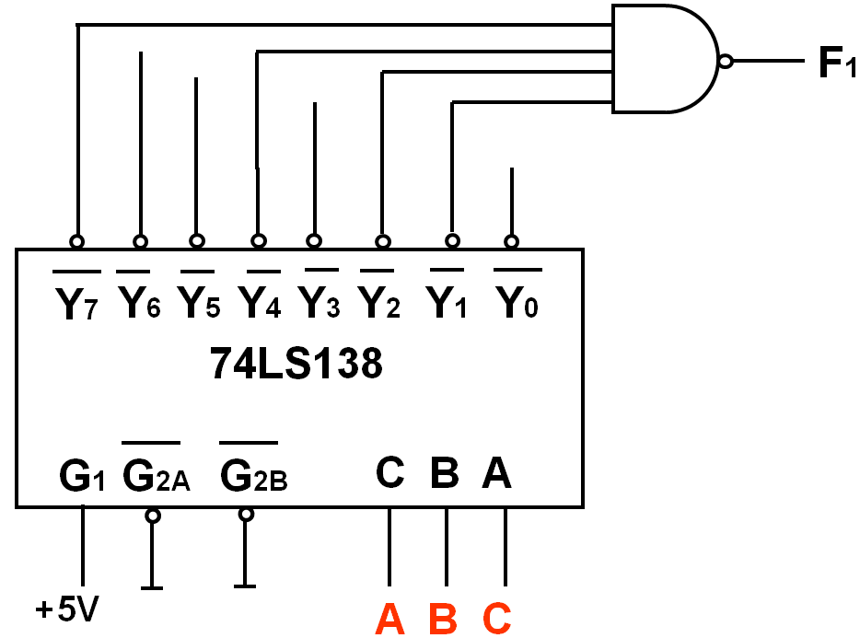
12：中规模标准构件
译码器构建逻辑函数:
例1：
图 12

Slide 16
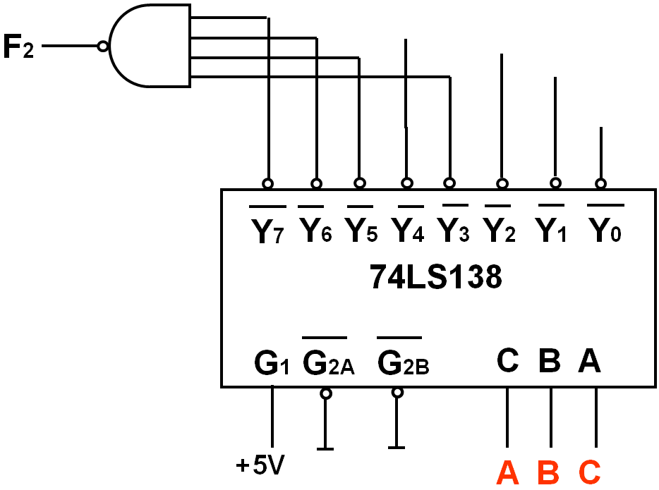
12：中规模标准构件
译码器构建逻辑函数:
例2：
图 13

Slide 17
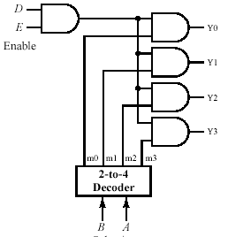
12：中规模标准构件
数据分配器（DMUX）：DMUX的功能与MUX相反，它是单路输入、多路输出的组合逻辑构件。
D
0
Y₀
0
EN
0
Y₁
0
Y₂
0
Y₃
0
A
B
图 14

Slide 18
12：中规模标准构件
数据分配器（DMUX）：DMUX的功能与MUX相反，它是单路输入、多路输出的组合逻辑构件。
D
D
1
Y₀
D
EN
Y₁
0
Y₂
0
Y₃
0
1
0
0
0
A
B
0
0
图 14

Slide 19
12：中规模标准构件
数据分配器（DMUX）：DMUX的功能与MUX相反，它是单路输入、多路输出的组合逻辑构件。
D
Y₀
表 3
EN
Y₁
Y₂
Y₃
A
B
图 14

Slide 20
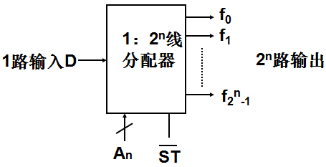
12：中规模标准构件
数据分配器（DMUX）：DMUX的功能与MUX相反，它是单路输入、多路输出的组合逻辑构件。
D
Y₀
EN
Y₁
Y₂
Y₃
图 15
A
B
图 14

Slide 21
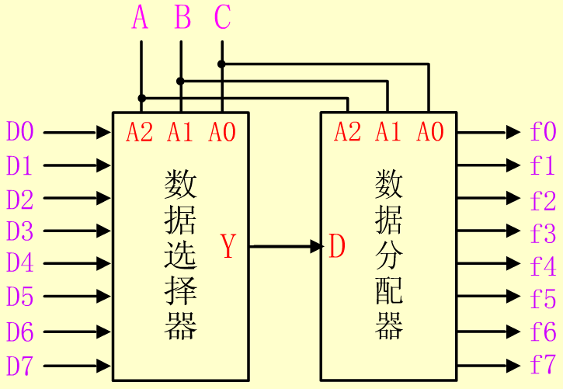
12：中规模标准构件
数据分配器（DMUX）：利用数据选择器和数据分配器设计实现8路数据传输的逻辑电路。
表 4
图 16

